Slide 1
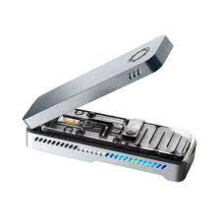
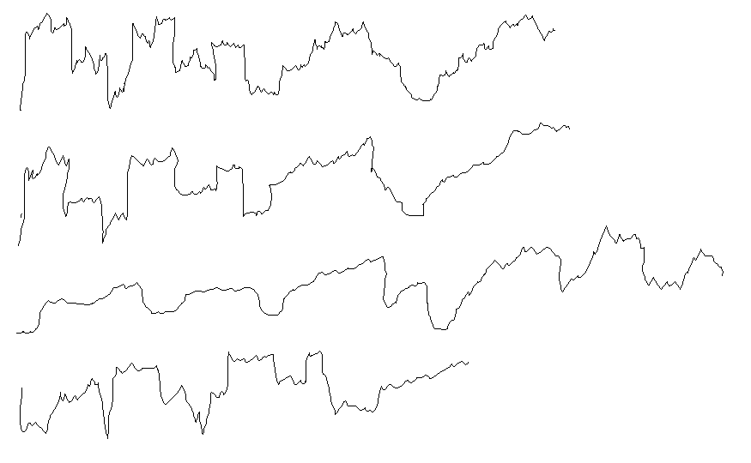
AACTACGCAGCAGCTC
ACTACGACGACTT
ACTACTACTACT
ACTACTACCATCATCA

